Slide 1
塑战速决
环保主题海报设计
if everyone could make a big contribution to environmental protection,
our home will become much more beautiful.

Slide 2
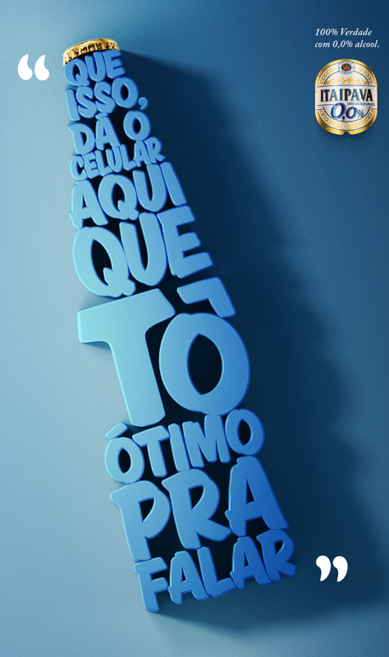
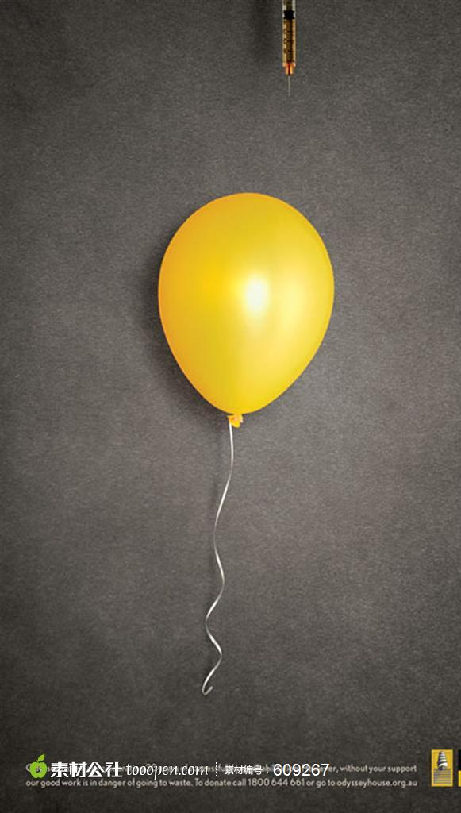
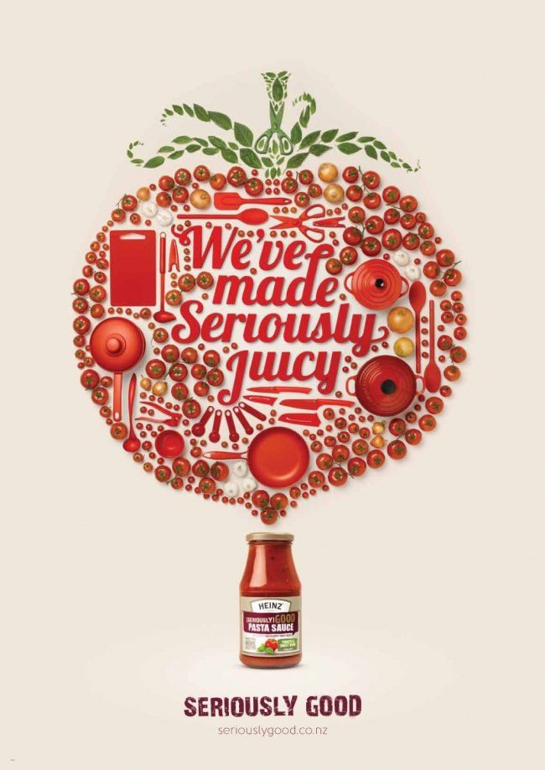

Slide 3
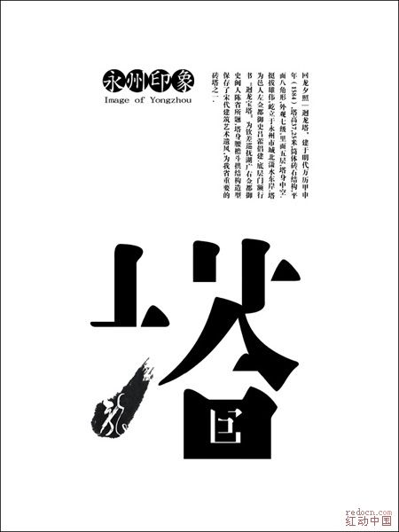
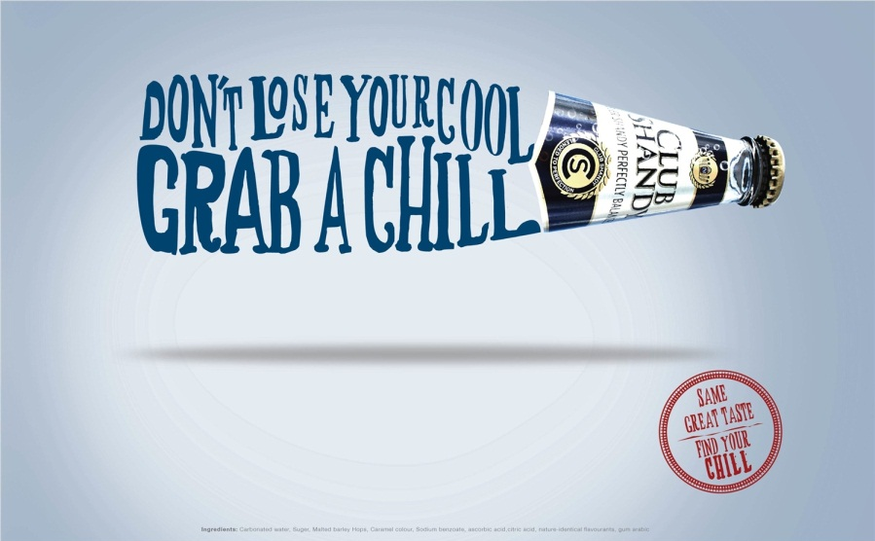
文字图形化
更具号召力
感染力

Slide 5
学习任务：
制作效果文字
透明 光泽 褶皱

Slide 6
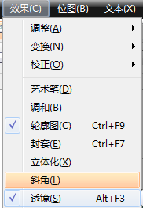
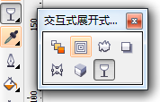
子任务一：“塑”
交互式透明工具
透镜
“透明度类型”为“标准”，
其余默认。
设置合适的“比率”

Slide 7
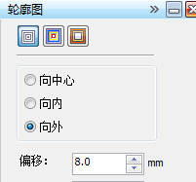
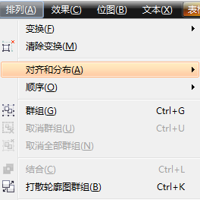
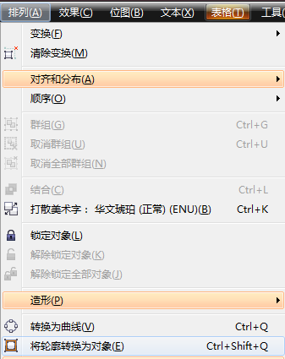
子任务二：“战速决”
制作步骤
1、输入文字
2、设置字体样式大小调整位置
3、扩展轮廓
4、分离轮廓
5、设置轮廓的颜色和透明度
6、轮廓高光
7、文字高光
8、分离描边轮廓
9、断开效果
重点：
扩展轮廓
文字高光一定要先分离再调整形状
难点：
分离轮廓 CTRL+K
分离描边轮廓 CTRL+SHIFT+Q

Slide 8
拓展任务：“SU”
要点提示
扩展轮廓两层（内/外）
光晕（交互式互动阴影）
阴影填充白色
透明度操作修改

Slide 9
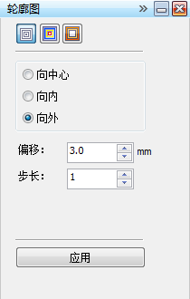
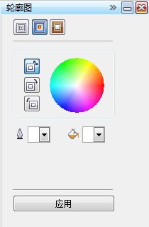
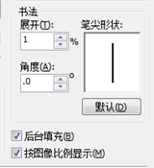
课堂小结
知识点
拓展轮廓(效果—轮廓图 crtl+F9)
分离文字与轮廓（排列—打散 crtl+K）
轮廓描边 F12-轮廓笔
分离描边轮廓（排列—将轮廓转换为对象 ctrl+shift+Q）

Slide 10
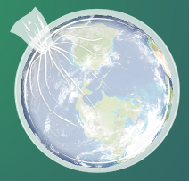
挑战任务：“地球”
要点提示
被塑料袋包裹的效果
塑料的褶皱效果

Slide 11
保护地球
让世界更美好
Protecting the Earth Make the world a better place.

